Slide 1
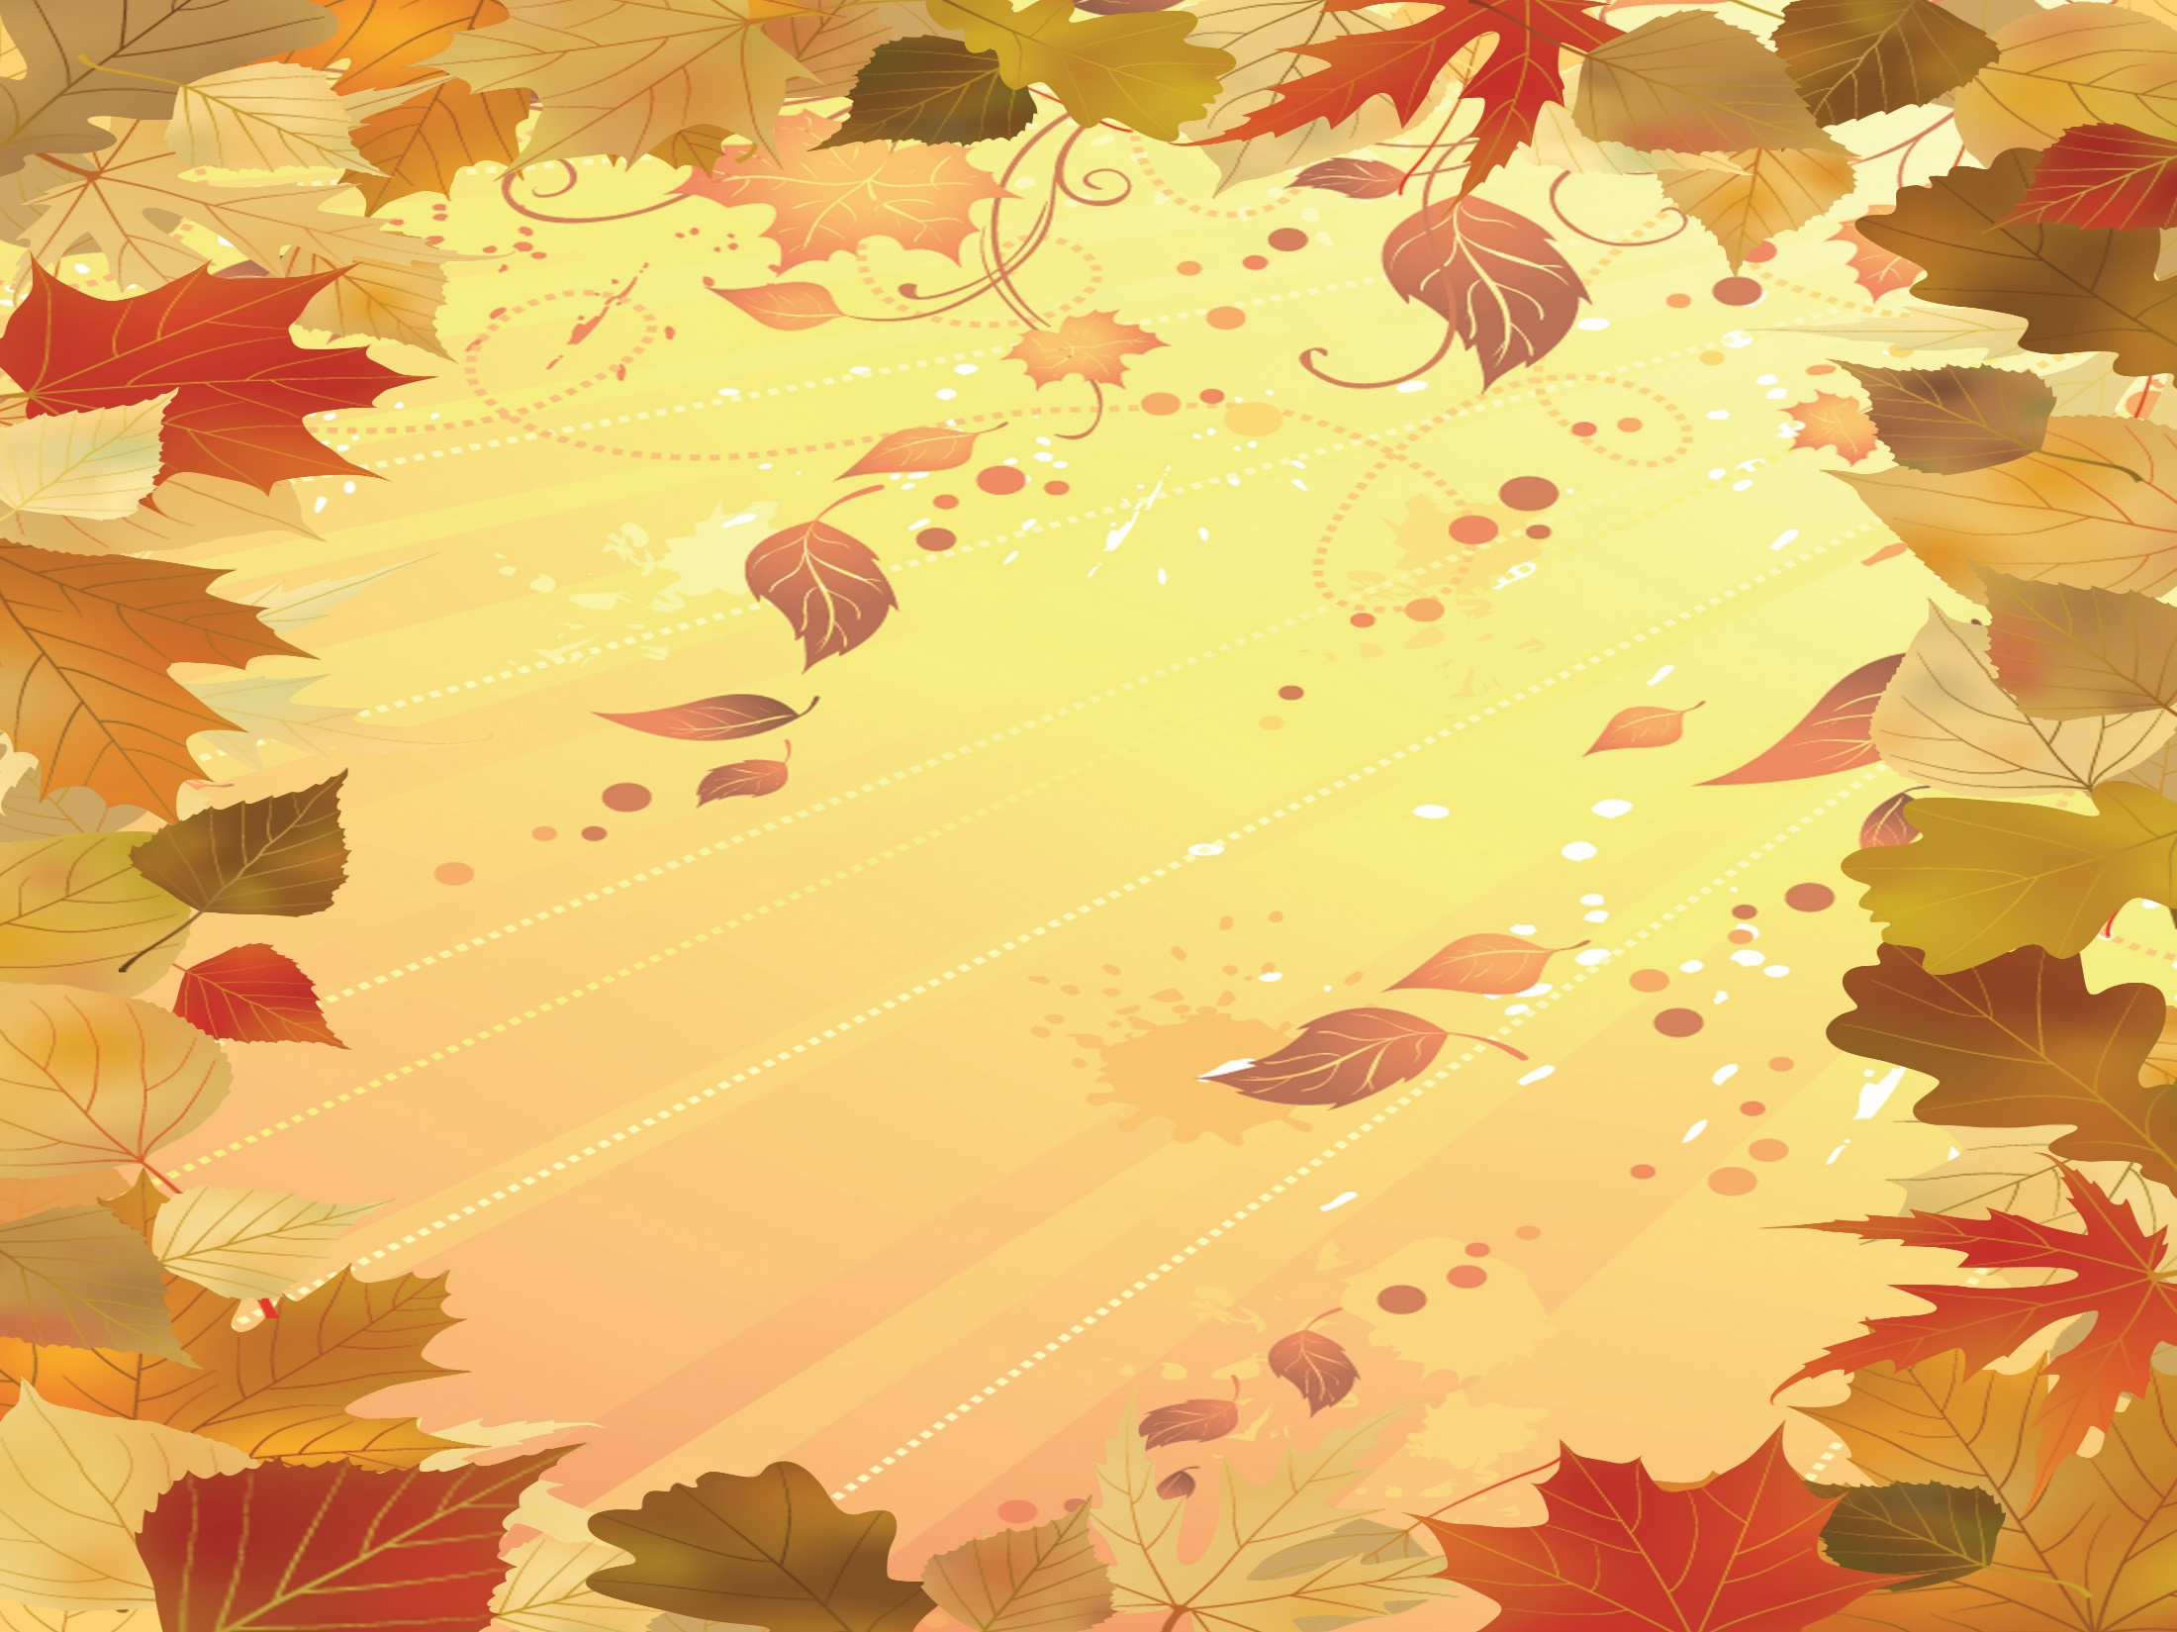
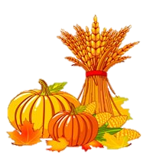
Праця людей восени
Підготував: Андрій Михасевич

Slide 2
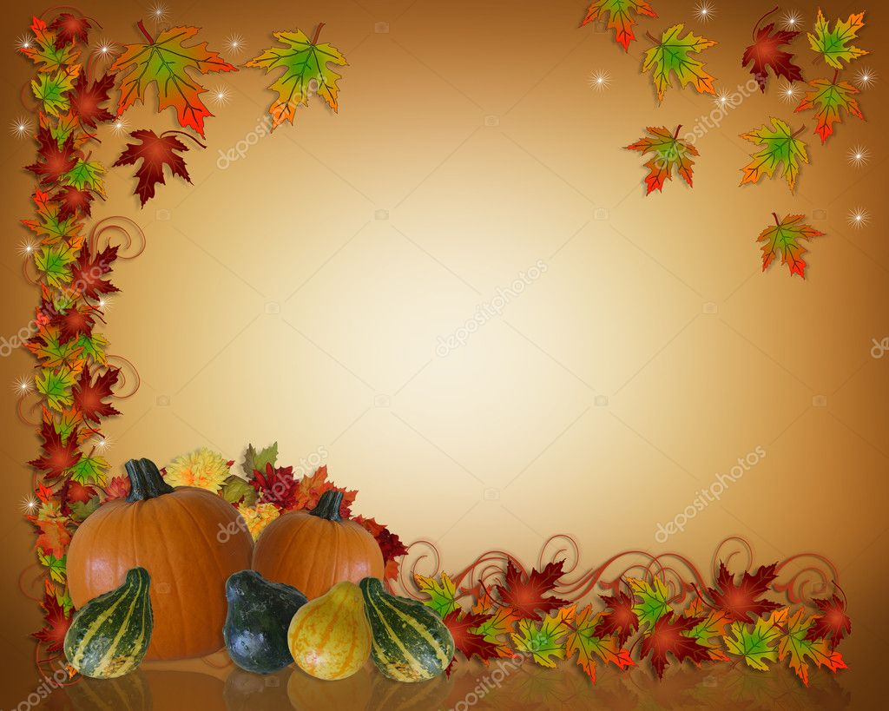
ПРАЦЯ ЛЮДЕЙ ВОСЕНИ

Slide 3
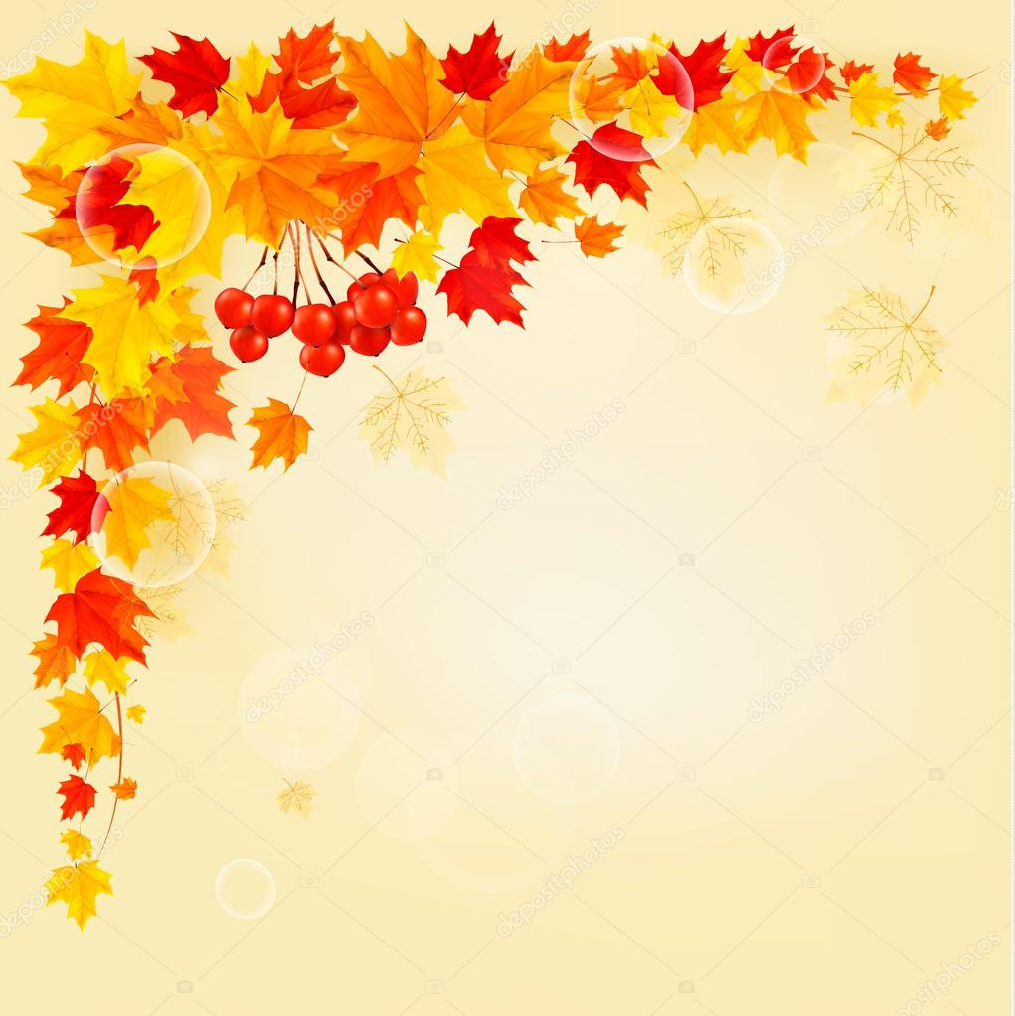
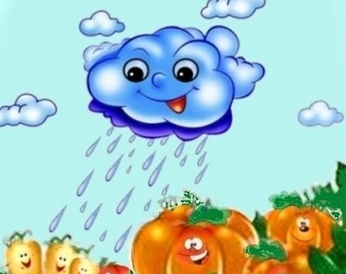
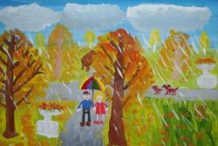
Рефлексія настрою
Який у вас сьогодні настрій?
- На яке природне явище схожий ваш душевний стан? ( сонячний день, дощик, похмурий осінній день, райдуга)

Slide 4
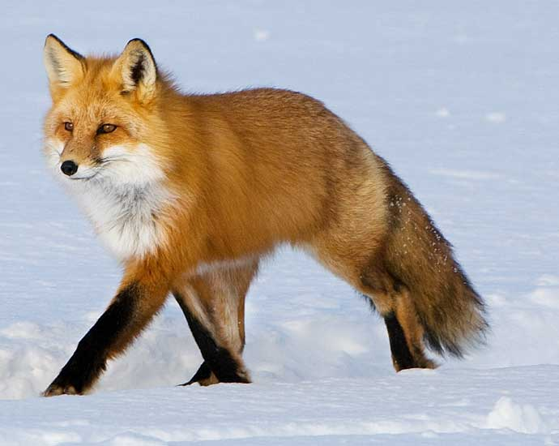
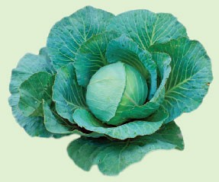
РОБОТА В ПАРАХ
Складання ланцюга живлення .

Slide 5
«ГРОНУВАННЯ»
Збирають гриби
Збирання овочів
Звірі готуються до зими
ОСІНЬ
Збирання фруктів
Стає холодно
Збирання зернових
Пташки відлітають у теплі краї

Slide 6
У осінній щедрий час
Є турбот багато в нас
Треба урожай зібрати,
У комори поскладати.
Зготувати все на зиму
І собі, і всім тваринам.
Все навкруг поприбирати,
Жовте листя позмітати.
Ще й дерева посадити,
Обкопати й побілити.
У городі, у саду
Все довести до ладу.

Slide 7
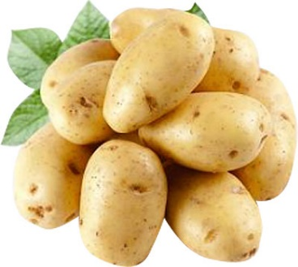
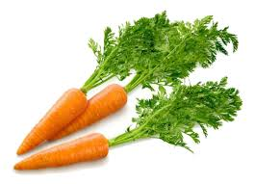
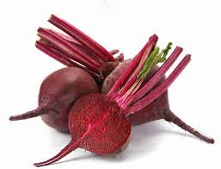
Восени збирають урожай овочів
Під землею народилась
і для борщику згодилась.
Мене чистять, ріжуть, труть,
смажать, варять і печуть.
Сидить панна у світлиці
молода, червонолиця.
Хто до неї завітає —
вітамінами вгощає.
Ріс на грядці молодець.
Хап за чуба, — та й кінець,
бо без нього, кажуть люди,
борщику у нас не буде.

Slide 8
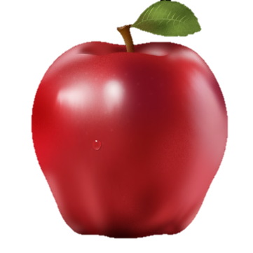
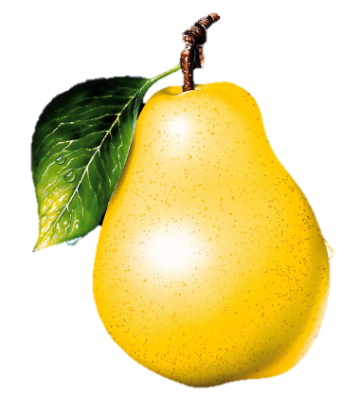
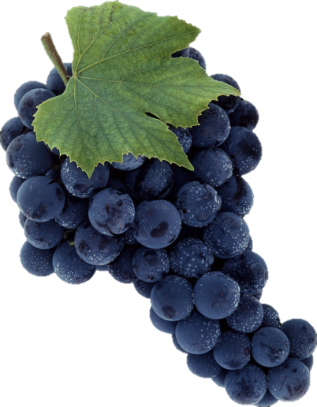
Восени збирають урожай фруктів
Мов маленький м’ячик,
Висить, а не скаче,
Рум’яне, гладеньке,
На смак солоденьке.
Весною біле, літом зелене,
Восени жовте, зимою добре.
Їх на гронах не злічити,
Як вживати – треба мити.
В їжу, у вино, на сік,
Вистачить на цілий рік!

Slide 9
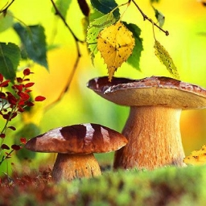
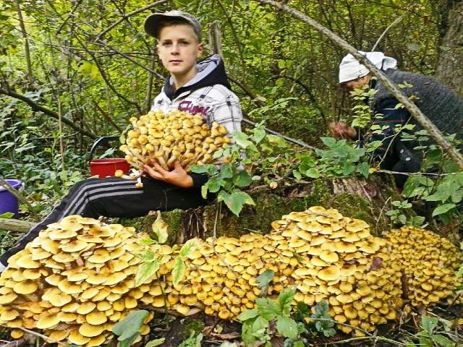
Восени люди збирають гриби

Slide 10
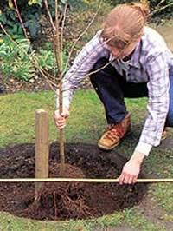
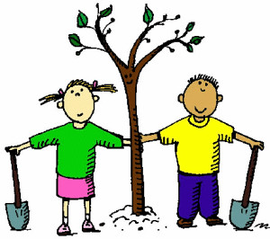
Восени саджають дерева

Slide 11
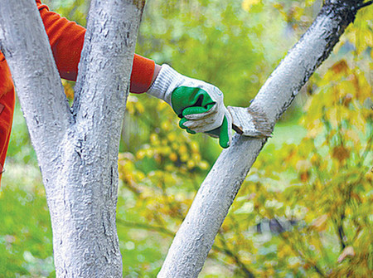
Восени обкопують та білять дерева

Slide 12
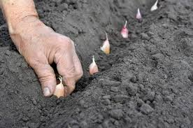
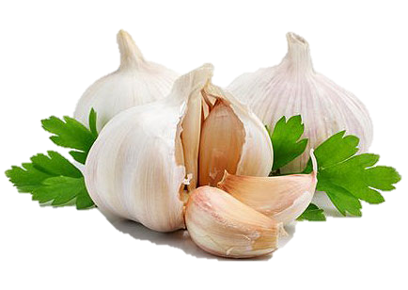
Восени висаджують часник

Slide 13
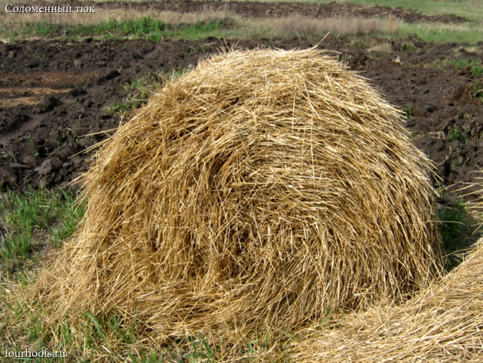
Восени готують корм домашнім тваринам
У доброго хазяїна восени й соломина не пропаде

Slide 14
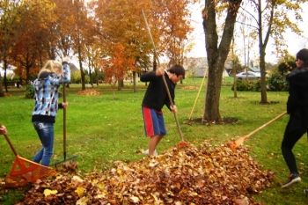
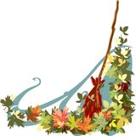
Восени прибирають опале листя

Slide 15
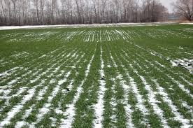
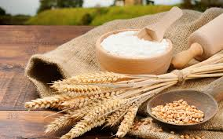
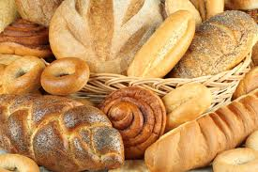
Зерно сіється у полі,
Кропить дощ його доволі.
Під снігами , в борозні.
Тепло зернятку ві сні.
Як весняне сонце грає
Із землі воно зростає.
Вступить літо у права,
Починаються жнива.
Ну, а пекар наш умілий
Хліб пече, як сонце білий.
І хазяйка залюбки.
Крає хліб той на скибки.
Скибку хліба лиш сумлінним
Тим, хто трудиться відмінно.

Slide 16
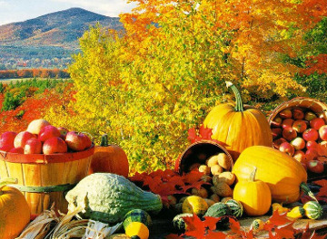
ПРИТЧА
про СКАТЕРТИНУ - САМОБРАНКУ

Slide 17
УСНИЙ РАХУНОК
Виноградар посадив два нових сорти винограду. Один кущ– врожаю не дав, а з другого куща зібрали 20 кг винограду. Скільки винограду зібрали з двох кущів?
Землероб на дослідній ділянці висадив нові сорти моркви, цибулі, огірків. Доглядав за всіма овочами однаково, а врожай зібрав такий: моркви - 26 кг, цибулі – 46 кг, а огірків – 8 кг. Скільки овочів зібрав землероб?
Садівник вирішив посадити жовту і червону черешні щоб поріняти врожай. Дерева порадували садівника і дали в перший же рік невеличкий врожай: жовта – 30 ягідок, червона – 50. Скільки ягід разом зібрав садівник?

Slide 18
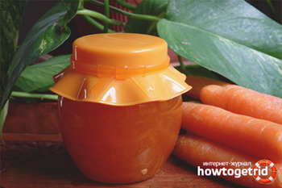
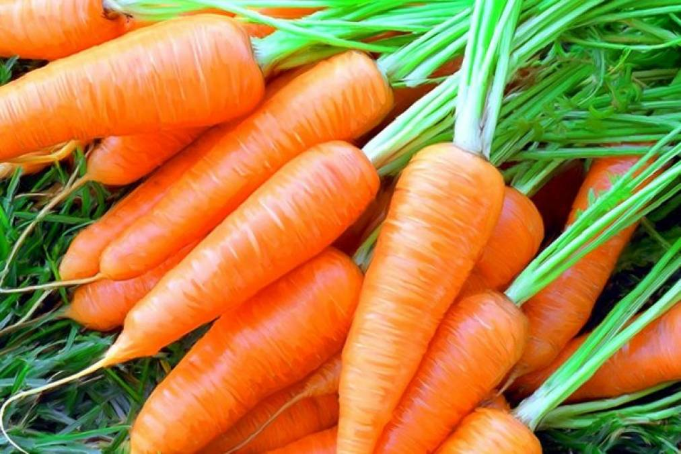
Цікаво знати
Моркву з 1991 у Європі вважають фруктом. У межах ЄС більше ніхто не називає її овочем. Португальці виготовляють та продають морквяне варення. Бо за європейськими законами варення можна варити тільки із фруктів.

Slide 19
ГРА «ВАРИМО БОРЩ»

Slide 20
Технологія
«Незакінчене речення»
Сьогодні на уроці я дізнався( лася)…
Було цікаво…
Я зрозумів ( ла)…
Тепер я знаю…

Slide 21
ДЯКУЮ ЗА РОБОТУ!

